Slide 1
Управління обіговими активами торговельного підприємства. Частина 2
Лекція з навчальної дисципліни
«Економіка та управління в сфері торгівлі»

Slide 2
ПЛАН
1. Обігові активи торговельного підприємства, характеристика їх складу та особливостей кругообігу
2. Стратегія управління обіговими активами: вихідні умови та порядок її розробки
3. Аналіз обігових активів торговельного підприємства
4. Планування потреби підприємства в формуванні обігових активів
5. Управління дебіторською заборгованістю торговельного підприємства
6. Управління грошовими коштами торговельного підприємства

Slide 3
4. Планування потреби підприємства в формуванні обігових активів
Планування потреби підприємства в формуванні обігових активів здійснюється за їх видами:
• матеріальні обігові активи,
• дебіторська заборгованість,
• грошові кошти.

Slide 4
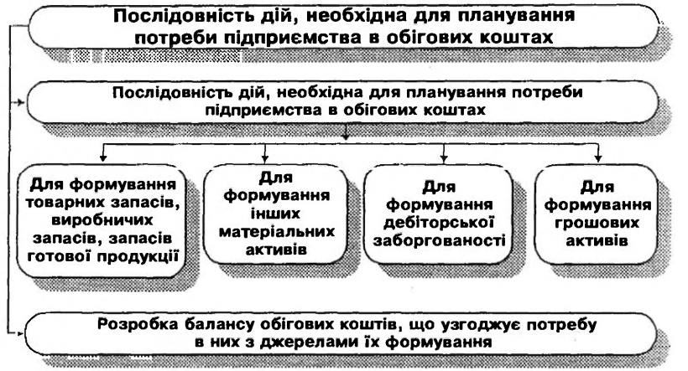

Slide 5
Планова потреба торговельного підприємства в оборотних коштах для формування товарних запасів розраховується так:
1. Визначається плановий товарооборот підприємства за собівартістю формування.
Для цього визначається рівень собівартості товарообороту (Рсв), який кількісно оцінює питому вагу в обсязі товарообороту авансових витрат, що здійснюється підприємством на стадії закупівлі товарів.
Значення цього показника розраховується так:
Рсв = 100 - Рвд + Ртв
де Рвд - рівень валового доходу, у відсотках до товарообороту;
Ртв - рівень транспортних витрат, у відсотках до товарообороту.
Товарооборот за собівартістю (Тсв) обчислюється як добуток планового товарообороту (Тпл) на рівень його собівартості (Рсв):
Тсв = Тпл×Рсв/100

Slide 6
2. Визначається норма товарних запасів в днях обігу.
Для розрахунку цього показника можуть використовуватися різні методичні підходи, зокрема метод прямих техніко-економічних розрахунків, факторно-аналітичний метод, методи кореляційно-регресивного аналізу.
3. Обчислюється потреба підприємства в обігових коштах для формування товарних запасів.
Плановий обсяг потреби в обігових коштах (ОКтз) для формування товарних запасів становить:
ОКтз = Тсв×Нтз/Д
де Нтз – норма товарних запасів у днях;
Д – тривалість планового обороту у днях.
При потребі норми ШЗП можуть диференціюватися за видами робочих місць чи категоріями робітників підприємства. В цьому разі попередньо обчислюється середньозважена норма, яка і використовується в наведеній формулі.

Slide 7
Планова потреба підприємства у формуванні запасів інших матеріальних обігових активів розраховується за такими елементами потреби.
1. Потреба у формуванні запасів малоцінних та швидкозношуваних предметів (МШП) розраховується на основі інформації про кількість робочих місць, чисельність робітників підприємства, вартість МШП для оснащення одного робочого місця або робітника підприємства з урахуванням існуючого порядку бухгалтерського обліку та відображення обліку МШП (запаси МШП утворюються в розмірі 50% від вартості придбання необхідних матеріальних обігових активів, які в поточному періоді не списані на витрати обігу).
Загальний розмір потреби в обігових коштах для формування запасів МШП обчислюється так:
ОКмшп = 50% (KPM × Нрм + ЧР × Нр ),
де КРМ - кількість робочих місць;
ЧР - чисельність робітників;
Нрм - норма МШП для оснащення одного робочого місця;
Нр - норма МШП для забезпечення одного робітника підприємства.

Slide 8
2. Потреба у формуванні запасів пакувальних матеріалів (ПМ) визначається залежно від обсягів їх використання та періодичності придбання (в днях інтервалу між закупівлею окремих партій).
Планові обсяги використання ПМ (Впм) розраховується так:
Впм = Тпл×Кпм×Впак
де Кпм - коефіцієнт необхідності пакування товарообороту (частка товарообороту, що потребує пакування, в його загальному обсязі);
Впак - вартість пакування одиниці товарообороту (коефіцієнт співвідношення вартості витрат на придбання пакувальних матеріалів та обсягу товарообороту).
Потреба в обігових коштах для формування поточного запасу пакувальних матеріалів розраховується, виходячи з половини інтервалу закупівлі в днях та одноденного витрачання:
ОКпм = 0,5×ІЗ×Впм/Д
де ІЗ - інтервал закупівлі пакувальних матеріалів, в днях;
Впм - використання пакувальних матеріалів в плановому періоді;
Д - кількість днів у періоді.

Slide 9
3. Планова потреба в обігових активах для формування інших видів матеріальних активів визначається, як правило, виходячи з планового приросту обсягів товарообороту підприємства:
ОКінш =ОКінш ф • ТЗТпл
де ОКінш ф - фактичний розмір інших запасів матеріальних обігових активів;
ТЗТпл - темп зростання обсягу товарообороту на плановий період.

Slide 10
Планова потреба в обігових коштах для формування дебіторської заборгованості. Залежно від наявності інформації про плановий розмір дебіторської заборгованості може обчислюватися в цілому або за видами дебіторської заборгованості.
При плануванні загального обсягу дебіторської заборгованості може застосовуватися факторно-аналітичний метод планування. Він передбачає використання в планових розрахунках інформації про період погашення дебіторської заборгованості, яка фактично склалася на даному підприємстві. Розрахунок ведеться з застосуванням формули:
ОКдз = Тпл×(ППДЗскл – ΔППДЗ)/Д,
де ППДЗскл - період погашення дебіторської заборгованості, що фактично склався або планується, в днях погашення.
ΔППДЗ - зміна періоду погашення дебіторської заборгованості в результаті дії окремих факторів, дні.

Slide 11
Більш коректно здійснювати планові розрахунки потреби в обігових активах для формування відповідних видів дебіторської заборгованості. Це дозволяє вирахувати не лише період її погашення на даному підприємстві, а й обсяги та причини виникнення. Розрахунки проводяться за наступними видами дебіторської заборгованості.
1. Плановий обсяг формування дебіторської заборгованості споживачів визначається, виходячи з планового обсягу товарообороту з відстрочкою платні (тобто на умовах комерційного або споживчого кредиту) та періоду відстрочки, що надається покупцям:
ОКДЗпок = Ткред×(ППДЗпок скл+ΔППДЗпок),
де Ткред- товарооборот на умовах комерційного або споживчого кредиту;
ППДЗпок скл - період погашення дебіторської заборгованості покупців, що склався, в днях погашення.
ΔППДЗпок - можлива зміна періоду погашення за рахунок впливу окремих факторів, дні.

Slide 12
2. Плановий обсяг відволікання коштів в дебіторську заборгованість постачальників визначається, виходячи з планового обсягу закупівлі товарів на умовах авансової оплати та періоду авансування (кількість днів між проведенням авансової оплати та поставкою товарів):
ОКДЗпост = Заванс×(ППДЗпост скл + ΔППДЗпост)/Д,
де Заванс - плановий обсяг закупівлі товарів на умовах авансової оплати;
ППДЗпост скл - період погашення дебіторської заборгованості постачальників, що склався або планується, в днях погашення.
ΔППДЗпост - можлива зміна періоду погашення за рахунок впливу окремих факторів, днів.

Slide 13
3. Обсяг інших видів дебіторської заборгованості (бюджету, позабюджетних фондів та підзвітних осіб), як правило, не планується. В разі збереження причин, що обумовили виникнення заборгованості в плановому періоді, потреба у формуванні цього виду заборгованості визначається, виходячи з планових темпів зростання обсягу діяльності підприємства.
Оцінка планового періоду погашення відповідних видів дебіторської заборгованості може здійснюватися на основі проведення аналізу або методом прямого розрахунку (як середньозважений період погашення, що буде мати місце). Останній варіант реалізується при незначних обсягах формування заборгованості та передбачає наявність інформації про термін погашення заборгованості кожним дебітором підприємства або групою дебіторів.

Slide 14
Потреба в обігових коштах для формування запасів грошових коштів визначається за наступними елементами цієї потреби.
1. Потреба в грошових коштах у касі, що виникає на підприємствах роздрібної торгівлі в зв'язку з проведенням розрахунків готівкою в процесі обслуговування покупців.
Розмір потреби в грошових коштах в касі визначається як певний відсоток від одноденного товарообороту підприємства, розмір якого залежить від кількості вузлів розрахунків та середньої вартості однієї покупки. Як правило, визначається в розмірі 10% одноденного товарообороту з оплатою готівковими коштами.
2. Потреба в грошових коштах у дорозі, яка виникає на підприємствах торгівлі на час інкасації готівкових коштів, отриманих від реалізації товарів. Залежно від способу інкасації та характеру взаємовідносин з банком, що обслуговує торговельне підприємство, приймається в обсязі одноденного товарообороту з оплатою готівковими коштами або на нульовому рівні.

Slide 15
3. Потреба у формуванні поточного запасу грошових коштів на підприємстві з метою забезпечення поточної платоспроможності.
Поточний запас грошових коштів визначається торговельним підприємством як мінімально необхідний розмір грошових коштів, який постійно має знаходитися на розрахунковому рахунку підприємства для обслуговування його поточних платіжних потреб. Розмір поточного запасу грошових коштів розраховується так:
ОКгот = ПОпл×ТЦОГК/Д
де ПОпл - плановий обсяг платіжного обороту підприємства;
ТЦОГК - тривалість циклу обороту грошових коштів, в днях обороту.

Slide 16
Плановий обсяг платіжного обороту може розраховуватися різними методами:
- методом прямих розрахунків, що проводяться в ході розробки плану руху грошових коштів підприємства та визначають потребу в грошових коштах для фінансування поточної діяльності підприємства;
- непрямим (опосередкованим) методом, шляхом коригування планового обсягу товарообороту на коефіцієнт грошових витрат, що виникають. Останній розраховується як співвідношення обсягів використання грошових коштів до обсягу товарообороту, що мали місце в передплановому періоді.

Slide 17
Тривалість циклу обороту грошових коштів характеризує тривалість обороту обігових коштів підприємства (операційний цикл) з урахуванням можливостей використання кредиторської заборгованості як джерела коштів підприємства для фінансування його поточних потреб.
Тривалість циклу обороту грошових коштів (фінансового циклу) обчислюється шляхом використання формули:
ТЦГК = ПОТЗ + ППДЗ - ППКЗ,
де ПОТЗ – період обороту товарних запасів, у днях;
ППКЗ - період погашення кредиторської заборгованості, тобто кількість днів, на які поточні потреби підприємства фінансуються за рахунок кредиторської заборгованості.
При від'ємному значенні тривалості фінансового циклу оперативний запас грошових коштів визначається на один день витрачання грошових коштів.

Slide 18
4. Потреба в обігових активах для формування страхового запасу грошових коштів планується з метою захисту підприємства від неритмічності отримання та витрачання грошових коштів.
Обсяг формування страхового запасу залежить від ступеня ритмічносгі отримання та витрачання грошових коштів та визначається на базі дослідження відповідних показників. Проведення цієї роботи передбачає отримання інформації про обсяги надходження та витрачання грошових коштів по днях періоду, що досліджується, для виявлення ритмічності та синхронності цих процесів.
Страховий запас грошових коштів визначається на основі розрахунку середньоквадратичного відхилення надходження та витрачання грошових коштів від середньоденного обсягу та коефіцієнтів варіації (у відсотках) як відносної міри коливання.
Кількісно розмір страхового запасу грошових коштів може бути визначений так:
ОКГКстр = ОКГКпот×(Vнадх – Vвитр)/100,
Де Vнадх - варіація надходження грошових коштів, %;
Vвитр - варіація витрачання грошових коштів, %.

Slide 19
5. Управління дебіторською заборгованістю торговельного підприємства
Згідно з цивільним правом дебітор (лат. debitor - боржник, зобов'язаний) - сторона з зобов'язанням, яка повніша здійснювати певну дію (в обумовлених термінах та обсягах) або утриматися від її здійснення. В якості дебітора можуть виступати тільки дієздатні фізичні та юридичні особи, тобто особи, які можуть брати на себе певні фінансові зобов'язання та нести відповідальність за їх виконання.
Дебіторами торговельного підприємства виступають його різні контрагенти, які згідно з договірними умовами мають певну заборгованість перед підприємством, тобто є його боржниками.
Виникнення дебіторської заборгованості обумовлене тим, що договірні відносини торговельного підприємства з його різними господарськими контрагентами можуть передбачати певний часовий лаг (проміжок часу) між прийняттям на себе певних зобов'язань та їх фактичним виконанням.

Slide 20
Залежно від характеру відносин, що обумовлюють виникнення дебіторської заборгованості, виділяють такі види дебіторської заборгованості.
1. Дебіторська заборгованість споживачів. Виникнення цього виду дебіторської заборгованості обумовлене наданням окремому колу споживачів права на деяку відстрочку платні за фактично реалізовані їм товари (продукцію, послуги).
Якщо споживачами торговельного підприємства виступають фізичні особи, то цей вид дебіторської заборгованості називають споживчим кредитом підприємства. Якщо відстрочка платні надається підприємствам - комерційним кредитом.
Виникнення заборгованості пов'язане з політикою збуту та маркетингу підприємства (політикою управління обсягом товарообороту – в торгівлі).
Формою погашення цього виду дебіторської заборгованості є фактичне отримання торговельним підприємством грошових коштів в безготівковому або готівковому порядку.

Slide 21
2. Дебіторська заборгованість постачальників.
Виникнення цього виду дебіторської заборгованості обумовлене тим, що певна частина товарів та інших необхідних підприємству матеріальних ресурсів закуповується на умовах попередньої оплати (авансових платежів).
Виникнення цього виду заборгованості пов'язане з політикою матеріально-технічного постачання (в торгівлі - політикою формування товарного забезпечення обороту та закупівлі матеріальних ресурсів).
Формою погашення цього виду дебіторської заборгованості є фактичне отримання торговельним підприємством в натурально-речовому вигляді ресурсів, які закуповуються.

Slide 22
3. Дебіторська заборгованість інших контрагентів.
Суб'єктами виникнення інших дебіторських зобов'язань можуть бути:
1) Робітники підприємства - в зв'язку з отриманням грошових авансів на період відрядження для готівкової закупівлі сільськогосподарських продуктів у населення, прийому склотари, фінансування інших господарських витрат.
Формою погашення цього виду заборгованості є придбання необхідних торговельному підприємству товарів, ресурсів або надання документального підтвердження про витрати.
Аванси робітникам підприємства можуть бути надані тільки за напрямками витрат, що не суперечать діючому законодавству України;

Slide 23
2) Бюджет та позабюджетні фонди, в зв'язку з фактичною сплатою окремих видів податків та обов'язкових платежів в обсягах більших, ніж це передбачено розрахунками.
Виникнення дебіторської заборгованості бюджету обумовлене діючою в Україні системою сплати податків протягом року, за якою звітний період визначається зростаючим підсумком в межах року (перший квартал, перше півріччя, 9 місяців, рік).
Оскільки господарська діяльність підприємства протягом року здійснюється, як правило, нерівномірно, виникають періоди, в яких обсяг сплати податків у звітному періоді менший, ніж у попередньому (найчастіше така ситуація має місце по сплаті податку на прибуток в
зв'язку з збитковою діяльністю в окремі періоди року).
Дебіторська заборгованість бюджету перед підприємством не погашається, а, як правило, враховується при сплаті наступних податкових платежів.

Slide 24
3. Власники (акціонери) підприємства - у зв'язку з законодавчодозволеним терміном відстрочки (до одного року) між прийняттям зобов'язань із формування статутного фонду (сплати акцій) та їх фактичним здійсненням.
Формою погашення цього виду дебіторської заборгованості є отримання грошових коштів або інших видів внесків (основними засобами, нематеріальними активами, цінними паперами та в іншій формі, передбаченій статутними документами підприємства).

Slide 25
4. Дочірні підприємства (філії, представництва та інше) – в зв'язку з фактичною передачею в їх розпорядження певного розміру грошових коштів для фінансування поточної діяльності проведення запланованих спеціальних заходів абощо.
Погашення цієї заборгованості відбувається шляхом отримання підприємством документів, які підтверджують проведення заходів з віднесенням фактично проведених витрат грошових коштів на рахунок витрат обігу, чистого прибутку або фондів спеціального призначення.

Slide 26
Для характеристики стану дебіторської заборгованості торговельного підприємства використовують також інші класифікаційні ознаки.
1. Залежно від характеру виникнення виділяють:
1) заборгованість, що зумовлена нормальним процесом господарсько-фінансової діяльності торговельного підприємства (нормальна заборгованість);
2) заборгованість, пов'язана з порушенням фінансової дисципліни.
2. Залежно від терміну порушення договірних умов розрізняють:
1) заборгованість, термін оплати якої ще не настав;
2) заборгованість з порушеним терміном виконання зобов'язань.

Slide 27
3. Залежно від плановості виникнення можна виділити:
1) заборгованість, виникнення якої планувалося (очікувалося) підприємством;
2) заборгованість, яка виникла в ході проведення певної господарської операції в зв'язку з недобросовісністю партнерів підприємства.
4. Залежно від можливостей погашення виділяють:
1). Заборгованість, що потенційно може бути погашена (імовірність погашення оцінюється в інтервалі від 0,7 до 1,0).
2). Заборгованість, факт погашення якої є сумнівним в зв'язку з тяжким фінансовим становищем боржників (сумнівна заборгованість). Імовірність її погашення з урахуванням факторів ризику оцінюється в інтервалі 0,2 ÷ 0,7.
3). Заборгованість, що не може бути погашена (імовірність погашення нижча за 0,2, термін прострочки виконання зобов'язань від трьох місяців до одного року). Цей вид заборгованості характеризується ще терміном "безнадійна заборгованість".

Slide 28
Дебіторська заборгованість (кошти в розрахунках) є однією з можливих форм існування обігових активів підприємства.
Виникнення дебіторської заборгованості є, певною мірою, об'єктивним процесом, пов'язаним з виконанням відтворювальної функції фінансів, забезпеченням процесу кругообігу коштів як передумови проведення господарсько-фінансової діяльності.
Проте надмірний обсяг виникнення дебіторської заборгованості, порушення термінів її погашення або неможливість погашення взагалі є досить негативними ознаками стану фінансів торговельного підприємства. Зростання обсягів дебіторської заборгованості свідчить про відволікання коштів не за призначенням, їх неефективне використання або навіть втрату.

Slide 29
Хоча виникнення дебіторської заборгованості в певних межах є нормальною ознакою процесу господарсько-фінансової діяльності будь-якого підприємства, зумовлене природою та особливостями діяльності, однак кожен господарюючий суб'єкт зацікавлений в оптимізації її обсягу.
Це обумовлено тим, що скорочення дебіторської заборгованості є одним з наявних резервів зниження потреби підприємства в обігових активах та прискорення швидкості їх обігу. Управління дебіторською заборгованістю передбачає передовсім знання факторів, що обумовлюють її виникнення.

Slide 30
Управління дебіторською заборгованістю передбачає передовсім знання факторів, що обумовлюють її виникнення.
Перелік факторів, що впливають на обсяги виникнення дебіторської заборгованості, залежить від її виду і потребує окремого розгляду.
Обсяги виникнення дебіторської заборгованості постачальників торговельного підприємства залежать від кон'юнктури ринку товарних ресурсів та політики торговельного підприємства на певному сегменті ринку.

Slide 31
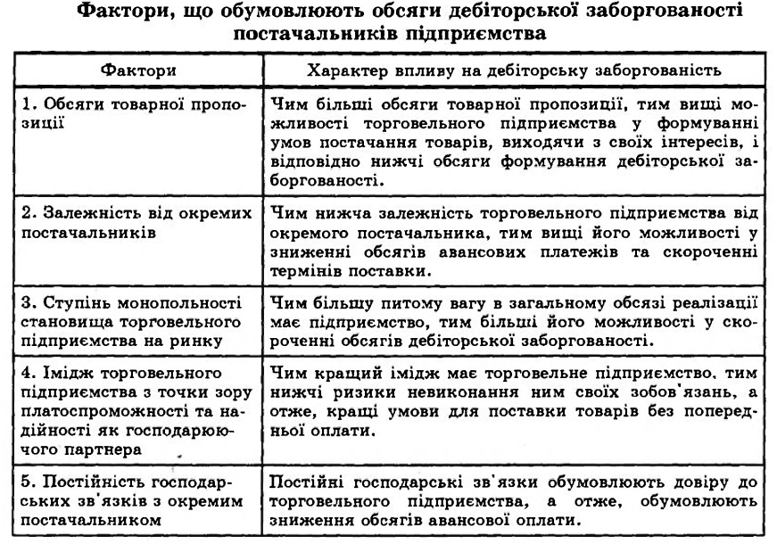

Slide 32
Надання відстрочки покупцям товарів, що реалізує торговельне підприємство, є одним з активних інструментів його збутової політики, орієнтованої на зростання обсягу продажу (товаро-обороту).
Отже, обсяг виникнення дебіторської заборгованості покупців залежить від інтенсивності та ефективності використання цього фінансового інструмента, зростання обсягів товарообороту підприємства.

Slide 33
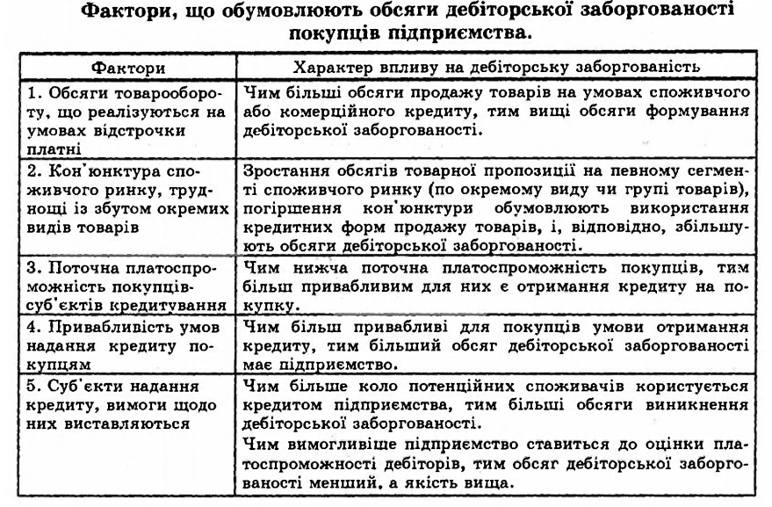

Slide 34
Виникнення інших видів дебіторської заборгованості залежить від таких факторів, як:
1. Аванси, видані робітникам - обсяги та необхідність проведення господарських операцій, що оплачуються готівкою, кількість та тривалість відряджень працівників підприємства.
2. Розрахунки з бюджетом - ступінь рівномірності отримання прибутків, здійснення витрат, характер діючої системи оподаткування та сплати окремих видів податків.
3. Розрахунки з власниками (акціонерами) - завершеність формування статутного фонду, поточна платоспроможність власників (акціонерів).
Таким чином, обсяги дебіторської заборгованості торговельного підприємства формуються під впливом досить широкої системи факторів як внутрішнього, так і зовнішнього характеру.

Slide 35
Фактори впливу зовнішнього середовища пов'язані передовсім з кон'юнктурою споживчого ринку, ринку товарних та матеріальних ресурсів. Вони обумовлюють можливості використання комерційного та споживчого кредиту як інструменту реалізації економічних інтересів підприємства - стимулювання товарообороту, формування конкурентоспроможного товарного асортименту тощо. Вплив цієї групи факторів вивчається на основі проведення моніторингу стану відповідних ринків, змін їх кон'юнктури.

Slide 36
Фактори внутрішнього середовища обумовлені дією кожної окремої політики, що проводить торговельне підприємство - асортиментної, цінової, маркетингової, матеріально-технічного постачання тощо.
Характер та ступінь ефективності кожної політики, що проводиться, обумовлює їх вплив на обсяги дебіторської заборгованості підприємства.

Slide 37
Дебіторська заборгованість постачальників підприємства може бути обумовлена необхідністю оновлення товарного портфеля підприємства, змінами в асортименті товарів, що реалізуються, розширенням кола постачальників або необхідністю співпраці з конкретним постачальником.

Slide 38
Дебіторська заборгованість покупців може виникати як наслідок проведення певної цінової політики, оскільки реалізація товарів при визначеному рівні цін можлива тільки за умови відстрочки платні. Надання відстрочки покупцям може бути обумовлене також необхідністю зростання обсягів реалізації в зв'язку з накопиченням понаднормативних
товарних запасів, коливанням або зниженням попиту тощо.

Slide 39
Розглядаючи фактори, що обумовлюють обсяги дебіторської заборгованості торговельного підприємства на певний період (дату), необхідно визначати не лише фактори формування дебіторської заборгованості, а й фактори, що обумовлюють обсяги її погашення.
Взаємозв'язок між цими факторами наочно демонструє модель
ДЗ1 = ДЗ0+ВДЗ1 - ПДЗ1,
де Д30, Д31 - відповідно, обсяги дебіторської заборгованості на початок та кінець окремого періоду;
ВДЗ1 - виникнення дебіторської заборгованості за період;
ПДЗ1 - погашення дебіторської заборгованості за період.

Slide 40
Погашення дебіторської заборгованості обумовлюється її якістю, яка повною мірою залежить від факторів внутрішнього середовища підприємства - обґрунтованості управлінських рішень, пов'язаних з утворенням дебіторської заборгованості в попередні періоди.
Політика управління дебіторською заборгованістю є однією з складових управління обіговими активами підприємства та спрямована на оптимізацію розмірів, термінів погашення та підвищення якості дебіторської заборгованості.

Slide 41
Передумовою розробки політики управління дебіторською заборгованістю на майбутній період є проведення аналізу стану її формування та ефективності, оцінки управління в звітному (або аналізованому) періоді.

